Slide 1
Lifestyle week 4
Leerjaar 1,periode 4

Slide 2
Programma leerdoelen deze week
Je kunt uitleggen wat duurzame voeding is.
Je kan de voedselproductieketen uitleggen en hierbij duurzame voorbeelden adviseren.
Je kent de 7 stappen die bijdragen tot duurzamer eten en kunt ook uitleggen waarom ze een bijdrage leveren.
Je weet aan welke voorwaarden biologische voeding moet voldoen.
Je weet wat het verschil tussen duurzame voeding en biologische voeding..
Je weet de relatie te leggen naar duurzaam en biologisch
Je snapt wat de ladder van Moerman beschrijft en begrijpt de opbouw van de piramide
Je kunt benoemen wat voedselverspilling is en kunt een relatie leggen met de ladder van Moerman
.

Slide 3
Waar komen we vandaan en waar gaan we naar toe?
Van gevulde maag naar personalized nutritian
Van gemak en goedkoop naar een verantwoorde voedselketen.

Slide 4
Duurzame en biologische voeding en de weg naar minder verspilling
https://youtu.be/wQmNfNIbPmI

Slide 5
Duurzame voeding
Definitie overheid conform het voedingscentrum:
Duurzaam voedsel betekent een productie en consumptie met respect voor mens, dier en milieu. Het gaat bij duurzaam dus niet alleen over milieu en klimaat, maar ook over voedselkwaliteitsaspecten.

Slide 6
Even terug periode 2…
In relatie tot duurzaamheid hebben gesproken over keurmerken.
Wat adviseerde het voedingscentrum t.b.v. duurzamer eten?
Denk nog eens terug aan je eigen voedselprint.
Niet alleen wat je eet!
Wat is nog meer belangrijk?

Slide 7
De 7 stappen, begrijp ze ook.
Verspil zo min mogelijk voedsel. Waarom?
Eet minder rood en bewerkt vlees. Waarom?
Neem niet meer zuivel en kaas dan je nodig hebt. Waarom?
Eet niet meer dan je nodig hebt en vermijd snacks en snoep. Waarom?
Drink zo min mogelijk suikerhoudende dranken en alcohol. Waarom?
Ga voor volkoren graanproducten, groente en fruit. Waarom?
Let bij groente en fruit op herkomst en seizoen. Waarom?
https://www.youtube.com/watch?v=OWKUGeVk7nQ
Duurzame voeding en gezondheid. Wat denk indien je het bovenstaande bekijkt?

Slide 8
Biologische voeding
Biologische producten zijn geteeld in harmonie met het milieu, de natuur en landschap en het welzijn van de dieren. Er wordt geteeld zonder kunstmest en chemische bestrijdingsmiddelen.
(Bron: https://www.duurzaammbo.nl/les-1-kennismaking-met-duurzame-voeding)

Slide 9
Onderzoek voedingscentrum
Enkele conclusies over biologische landbouw vanuit onderzoeken voedingscentrum
De kwaliteit van de bodem is beter en er is meer biodiversiteit.
Het dierenwelzijn is beter.
Er komen minder resten van bestrijdingsmiddelen in het milieu.
Er is minder watervervuiling en minder verzuring van de bodem.
Er is minder energie nodig, maar meer land.
Er komt meer stikstof vrij per kilo product.
De broeikasgasemissies zijn in de melkveehouderij iets lager, in de akkerbouw vergelijkbaar en in de vollegrondsgroenteteelt hoger. Dit komt door een lagere opbrengst per hectare.

Slide 10
Verschil tussen duurzaam en biologisch
Biologisch voedsel is niet altijd duurzaam, hoewel duurzaam voedsel vaak wel biologisch is. Bij biologisch geproduceerde voeding staat het welzijn van dieren én de kwaliteit van de landbouwgrond voorop.

Slide 11
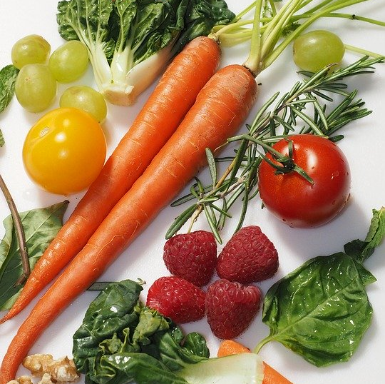
Is biologisch gezonder?
Wat denken jullie?
Vanuit onderzoek:
https://www.nrc.nl/advertentie/onvz/is-biologisch-voedsel-beter-of-gezonder
https://www.voedingscentrum.nl/nl/service/vraag-en-antwoord/gezonde-voeding-en-voedingsstoffen/is-biologisch-eten-gezonder.aspx

Slide 12
Seizoensgroenten
Groenten en fruit van januari: aardappel, pompoen, spinazie, wortel, witlof, radijs, rode biet, prei.
Groenten en fruit van februari: andijvie, boerenkool, rode biet, rode kool, roodlof, uien, spinazie, witlof, witte kool, wortel Groenten en fruit van maart: paddenstoelen, veldsla, wortel, witlof, pompoen, boerenkool, bloemkool, rode biet Groenten en fruit van april: paksoi, aardappel, asperges, groene selder, wortel, prei, spinazie, radijs, bloemkool Groenten en fruit van mei: koolrabi, doperwten, asperges, kropsla, prei, spitskool, prei, rode biet Groenten en fruit van juni: peultjes, tuinbonen, artisjok, asperges, paddenstoelen, venkel, wortel Groenten en fruit van juli: komkommer, venkel, paprika, prei, bloemkool, aubergine, doperwt, courgette, tuinbonen, wittekool, wortel Groenten en fruit van augustus: courgette, paddenstoelen, bleekselderij, broccoli, tomaat, ui, venkel, waterkers Groenten en fruit van september: prei, paprika, paddenstoelen, radijs, knolselder, rode biet, courgette, snijbonen, spinazie Groenten en fruit van oktober: andijvie, rode biet, rode kool, roodlof, knolselder, koolraap, witlof, pompoen, prei Groenten en fruit van november: rode kool, veldsla, spruiten, ui, rode biet, witte kool, groene selder, aardappel, andijvie, boerenkool Groenten en fruit van december: spruiten, boerenkool, paddenstoelen, uien, veldsla, witte kool
Bron lijst: Voedingscentrum, Libelle, Dieetadvisering

Slide 13
Lekkere recepten met seizoensgroenten
Groenten en fruit van juni: peultjes, tuinbonen, artisjok, asperges, paddenstoelen, venkel, wortel
Kijk een welke gezonde recepten je kunt vinden?

Slide 14
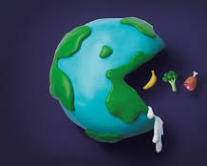
Voedselverspilling
https://youtu.be/gkF_uvI5Byc
Wereldwijd wordt 1/3 van het geproduceerde voedsel weggegooid. Voedselverliezen treden op in elke schakel van de keten. In NL gooien we in totaal 9,5 miljard kilo voedsel weg.
Mooie initiatief: https://www.instock.nl
https://youtu.be/jYFZTuD6vtI

Slide 15
Ladder van Moerman
De Ladder van Moerman is een instrument in 'afvalland' dat beschrijft hoe je het meest efficiënt om kan gaan met afvalstromen. Moerman laat zien hoe dat werkt voor voedsel. Preventie van voedselverliezen is daarbij de hoogste trede in de ladder.

Slide 16
Afsluiting
Wat neem je mee uit deze les?

